Slide 1
01 - Spremenljivke

Slide 2
Definicija
Spremenljivka je poljubno poimenovan prostor v pomnilniku, ki lahko hrani določeno vrednost.

Slide 3
Syntax
tip_spremenljivke ime_spremenljivke = vrednost_spremenljivke;
int
float
visina
false
stNoge
42
boolean
short
123.45
long
stanjeNaRacunu
true
string
‘K’
x
“Zlati hrosc”
double
char
ime
starost

Slide 4



Cela števila (int)
;
visina
=
15
int

Slide 5
Naloga:
1. Naredi enostaven seštevalnik, kjer sta a in b že vnaprej definirana
2. Nadgradi ga tako, da bo uporabnik vpisal obe števili

Slide 6
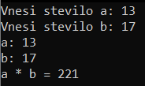

Domača naloga:
Napiši program, ki bo deloval enako kot program iz prejšne naloga, samo s to razliko, da števili množi namesto sešteva.
Najprej naredi tako, da sta števili že vnaprej definirani
Popravi program, da sta števili vnešeni s strani uporavnika)

Slide 7
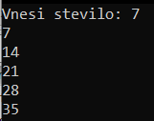
2. Domača naloga
Izpiši prvih 5 večkratnikov vnešenega števila

Slide 8



Necela števila (float)

Slide 9



Resnično ali neresnično (bool)

Slide 10



Znak (char)

Slide 11

Besedilo (string)

Slide 12
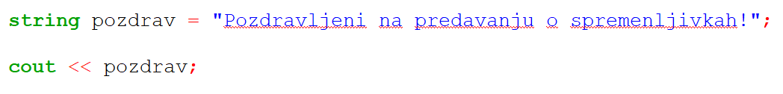
Izpis spremenljivk
cout = c (programski jezik) + out (ker gre IZ programa) + << (ker pač more bit)
je ukaz za izpisovanje statičnih stvari oz. spremenljivk

Slide 13
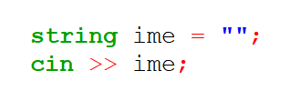
Vnos spremenljivk
Pazi kako so obrnjene te puščice!
cin = c (programski jezik) + in (ker gre V program) + >> (ker pač more bit)
je ukaz za branje iz tipkovnice

Slide 14
Povzetek

Slide 15
Hvala za pozornost :)

